Slide 1
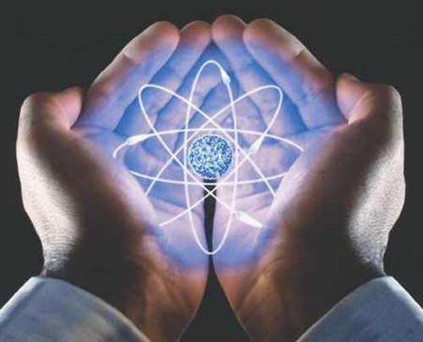
Атомная энергетика.

Slide 2
Одной из важнейших проблем, стоящих перед человечеством является проблема источников энергии. Потребление энергии растет столь быстро, что известные нам источники топлива могут оказаться исчерпанными в короткие сроки.
Топливо | %
Нефть | 5
Газ | 21
Уголь | 41
40 лет
60 лет
350 лет

Slide 3
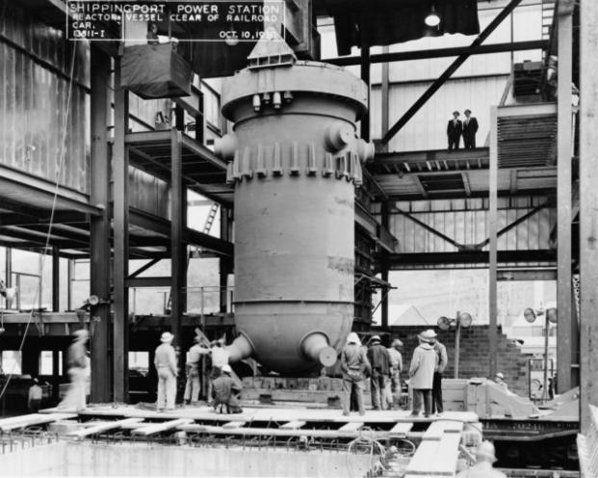
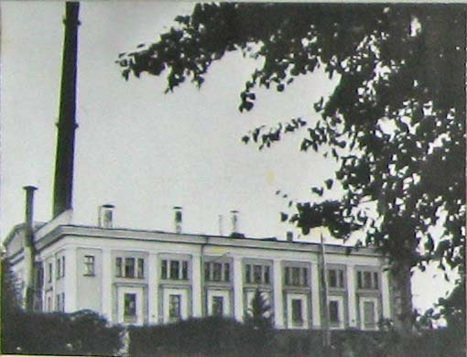
Резерфорд: получение ядерной энергии для практического использования никогда не будут возможным
Первый в мире ядерный реактор Энрико Ферми
Первый в Европе ядерный реактор Игоря Васильевича Курчатова
Первая в мире атомная электростанция в Обнинске
Развитие атомной энергетики
1937 г.
1942 г.
Чикаго, США
1946 г.
1954 г.

Slide 4
Дата ввода первых мощностей АЭС по странам
Дата ввода первых мощностей | Страна
1954 | СССР
1956 | Великобритания
1957 | США
1963 | Италия
1965 | Франция
1966 | ФРГ, Япония, ГДР
1967 | Канада
1968 | Испания, Нидерланды
1969 | Швейцария, Индия
1971 | Швеция, Пакистан
1974 | Бельгия, Болгария, Аргентина
1977 | Финляндия,Юж.Корея,о.Тайвань
1979 | Чехословакия

Slide 5
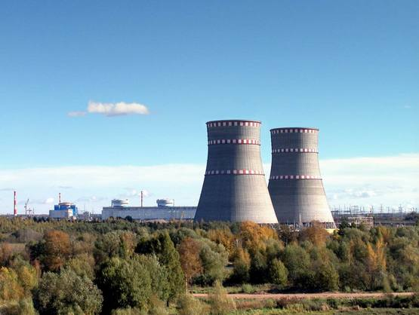
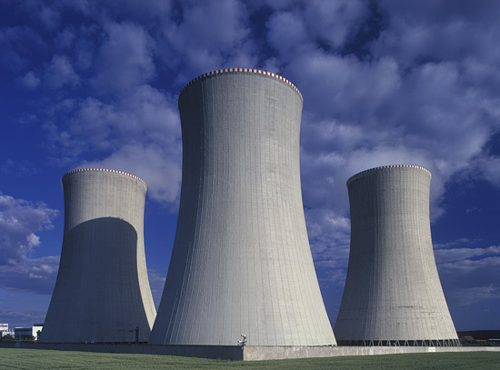
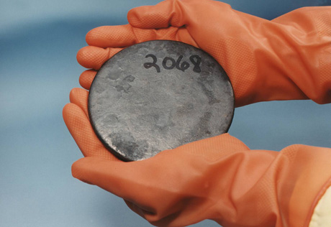
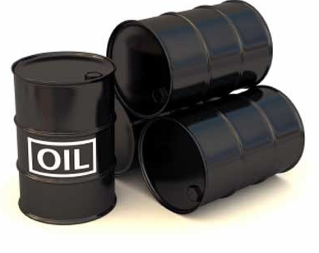
Преимущества атомных электростанций:
требуется небольшое количество топлива
дешевая эксплуатация (но дорогое строительство)
относительная экологическая чистота
Энергия 1 г урана
Энергия 2,5 т нефти
Большая часть радионуклидов, содержащихся в выбросах АЭС, быстро распадается, превращаясь в нерадиоактивные. Количество долгоживущих радионуклидов и мощность их излучения невелики.

Slide 6
Атомные Электростанции
АЭС различаются по:
типу контура – одноконтурные, двухконтурные и трехконтурные
типу реактора – на тепловых или быстрых нейтронах;
параметров и типа паровых турбин – АЭС с турбинами на насыщенном или перегретом паре и т. п.;
параметрам и типу теплоносителя – с газовым теплоносителем,
теплоносителем «вода под давлением», жидкометаллическим и др.;
конструктивным особенностям реактора – с реакторами канального или корпусного типа, кипящим с естественной или принудительной циркуляцией и др.;
типу замедлителя реактора – графитовый, тяжеловодный или др. замедлитель.

Slide 7
Достоинства и недостатки АЭС
«+»
для работы АЭС требуется очень небольшое кол-во топлива
их эксплуатация обходится значительно дешевле, чем тепловых
экологическая чистота
ориентация на потребителя
ликвидация проблем с электроэнергией
«-»
содействие распространению ядерного оружия
радиоактивные отходы
возможность аварий
небольшой срок эксплуатации (35 лет)
длительный срок демонтажной работы
строительство АЭС – дорогое удовольствие

Slide 8
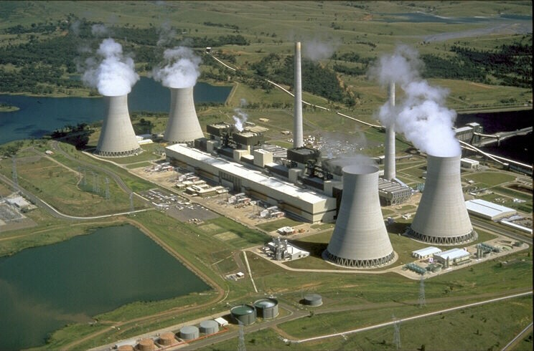
(ТЭС)тепловая электростанция

Slide 9
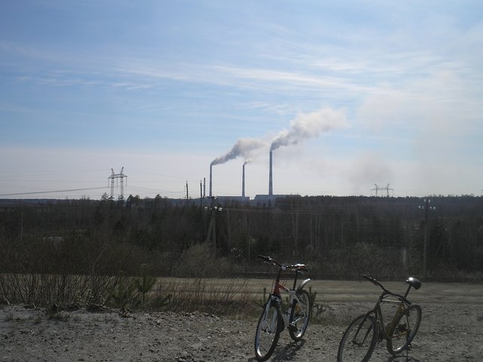
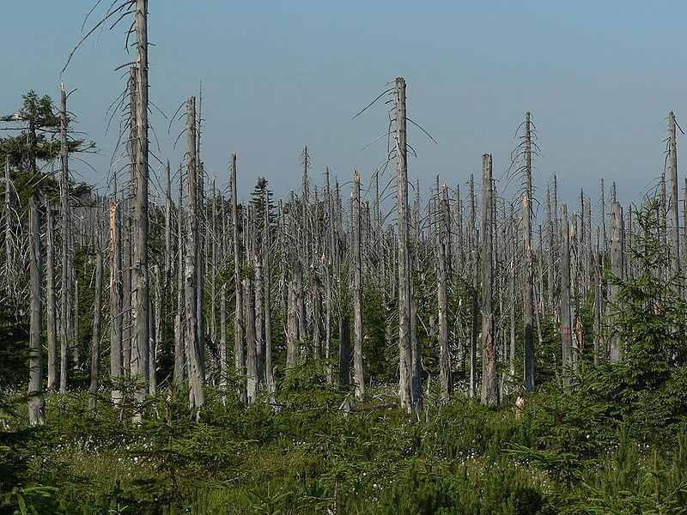
Сравнение с типами ЭС:
углевые ТЭС – основной источник поступление в среду радионуклидов
опасность выпадения кислотных дождей
гибель рыбы и других организмов в результате перекрытия рек для установки ГЭС
В угле всегда содержатся микропримеси радиоактивных элементов, которые выносятся вместе с продуктами сгорания, оседают и накапливаются на зольных полях возле ТЭС.
В топливе для ТЭС содержится от 1,5% до 5% серы. При сгорании топлива образуется сернистый ангидрид (SO₂) – бесцветный токсичный газ, который попадает в атмосферу и контактирует с атмосферной влагой, образуя раствор или аэрозоль серной кислоты (H₂SO₄), который затем выпадает на землю вместе с дождями.
S + O₂ = SO₂
2SO₂ + 2H₂O + O₂ = 2H₂SO₄

Slide 10
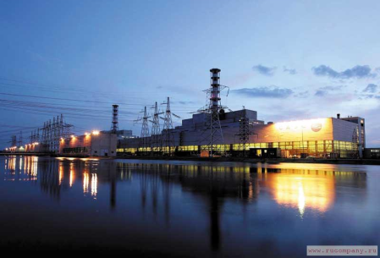
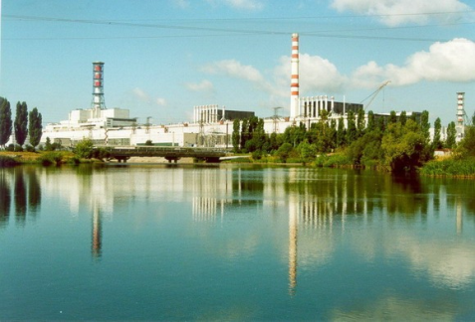
АЭС России
В России имеется 10 атомных электростанций (АЭС), и практически все они расположены в густонаселенной европейской части страны.
Балаковская АЭС
Белоярская АЭС
Билибинская АЭС
Калининская АЭС
Кольская АЭС
Курская АЭС
Ленинградская АЭС
Нововоронежская АЭС
Ростовская (Волгодонская) АЭС
Смоленская АЭС
Огни Смоленской атомной электростанции.
Курская АЭС

Slide 11
Наиболее мощные АЭС в мире
Название АЭС | Страна | Мощность, МВт | Количество блоков
«Фукусима» (Fukushima) | Япония | 8815 | 10
«Брус» (Bruce) | Канада | 6818 | 8
«Гравелин» (Gravelines) | Франция | 5460 | 6
«Палюэль» (Paluel) | Франция | 5320 | 4
«Катном» (Cattenom) | Франция | 5200 | 4
«Запорожская» | Украина | 4765 | 5
«Бюже» (Bugey) | Франция | 4140 | 5
«Пикеринг» (Pickering) | Канада | 4116 | 8
«Пало Верде» (Palo Verde) | США | 3810 | 3
«Курская» | Россия | 3700 | 4
«Ленинградская» | Россия | 3700 | 4
«Трикастен» (Tricastin) | Франция | 3660 | 4

Slide 12
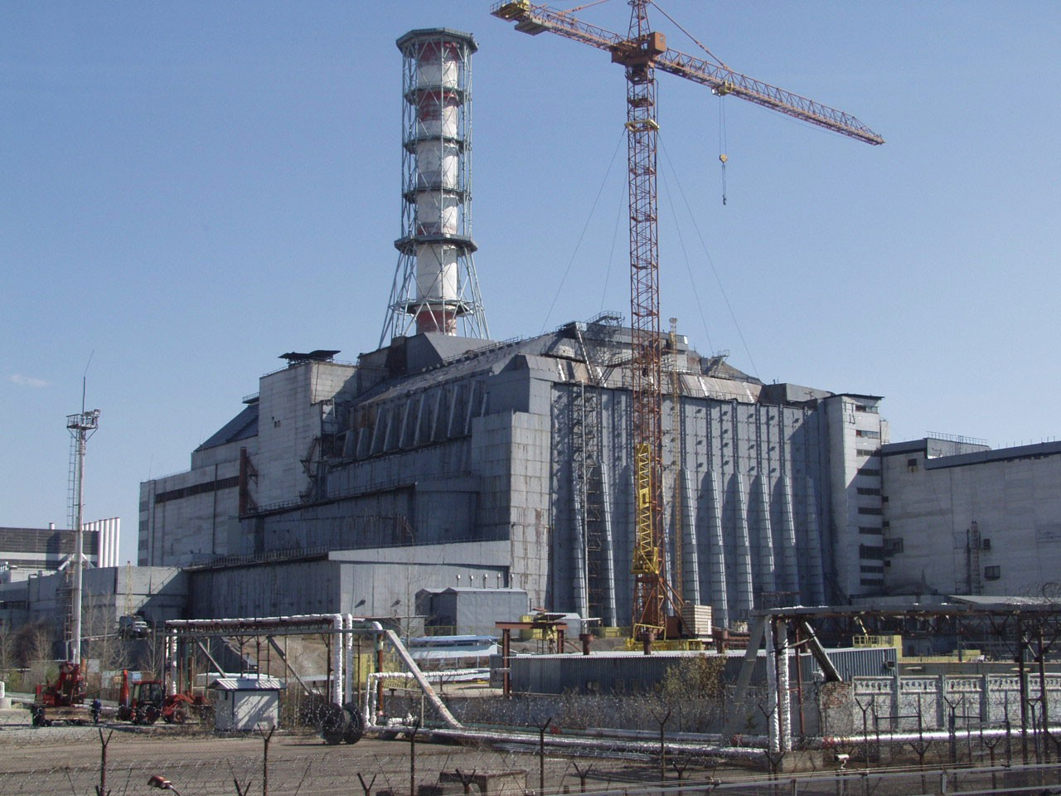
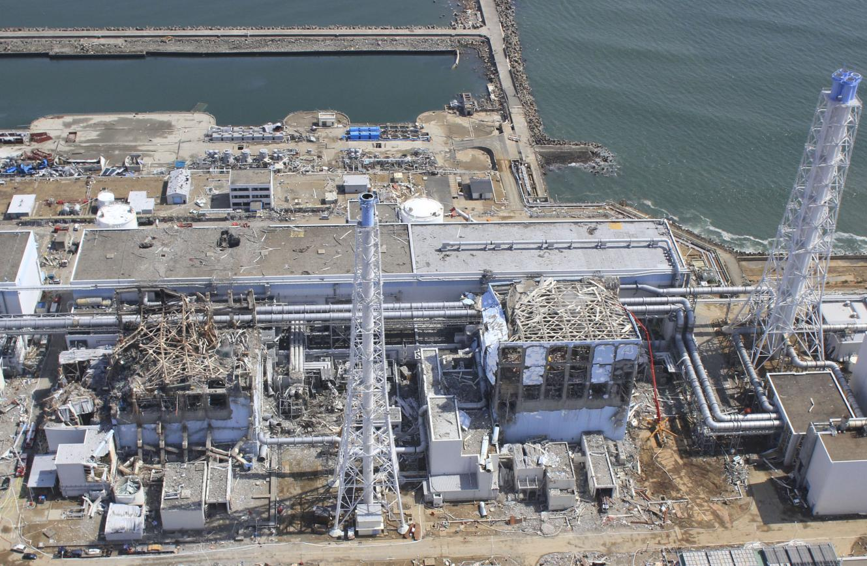
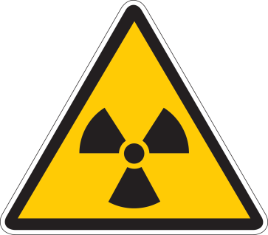
Проблемы использования АЭС:
содействие распространению ядерного оружия
возможность аварий
радиоактивные отходы
задачи обезвреживания радиоактивных отходов:
совершенствование технологий с целью уменьшения образования отходов при работе реакторов
переработка отходов для их консолидации и уменьшения опасности от распространения в окружающей среде
надежная изоляция отходов от биосферы за счет создания могильников разных типов
Установки для отверждения жидких отходов
МАГАТЭ (англ. IAEA) — международная организация для развития сотрудничества в области мирного использования атомной энергии.
Остеклование отходов
Очистка газообразных отходов

Slide 13
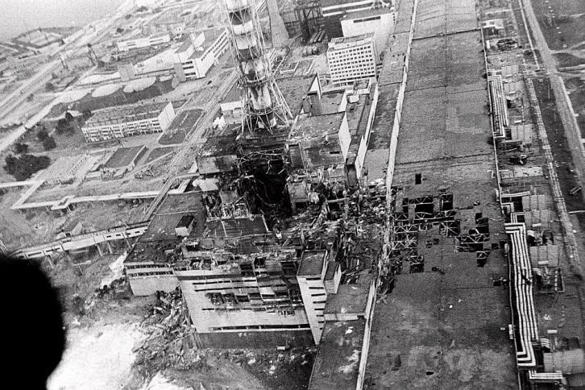
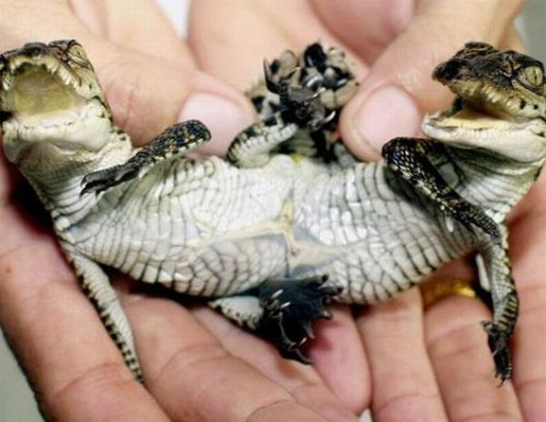
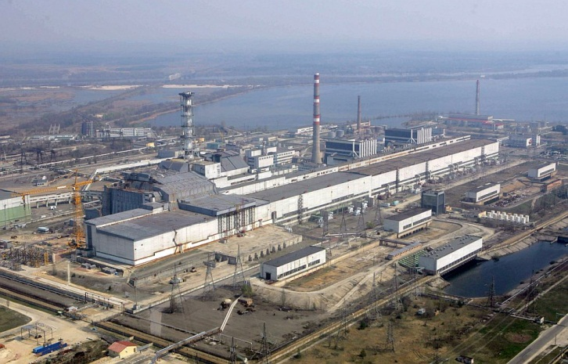
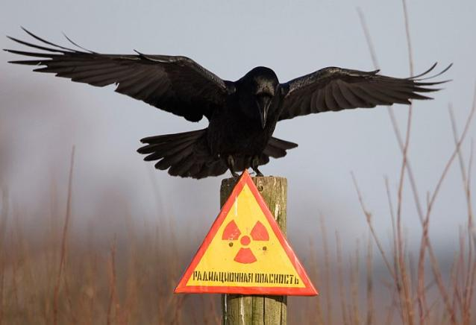
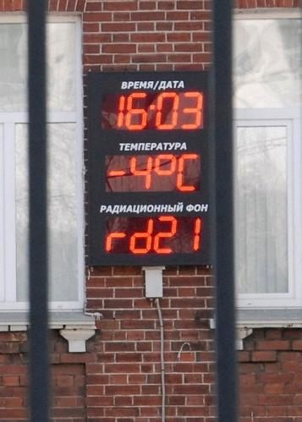
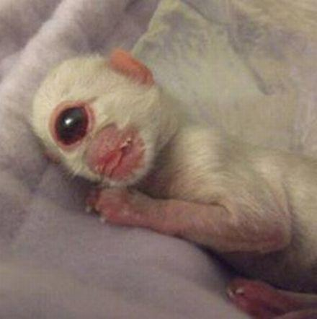
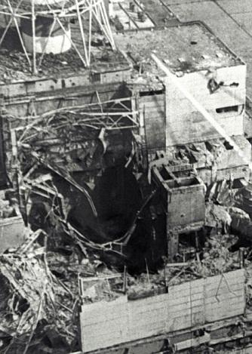

Slide 14
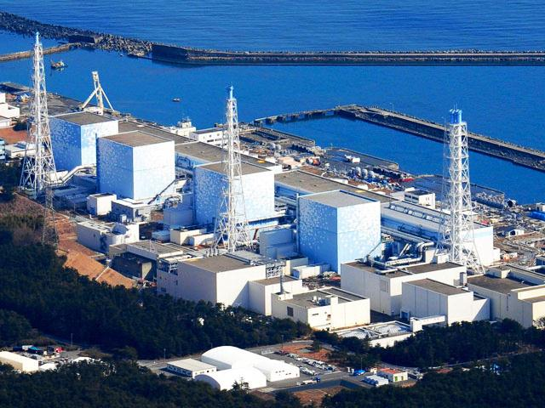
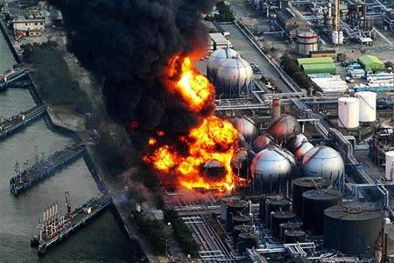

Slide 16
